Slide 1

DAPT - DAY 1
Intro & Classroom Agreements

Slide 3


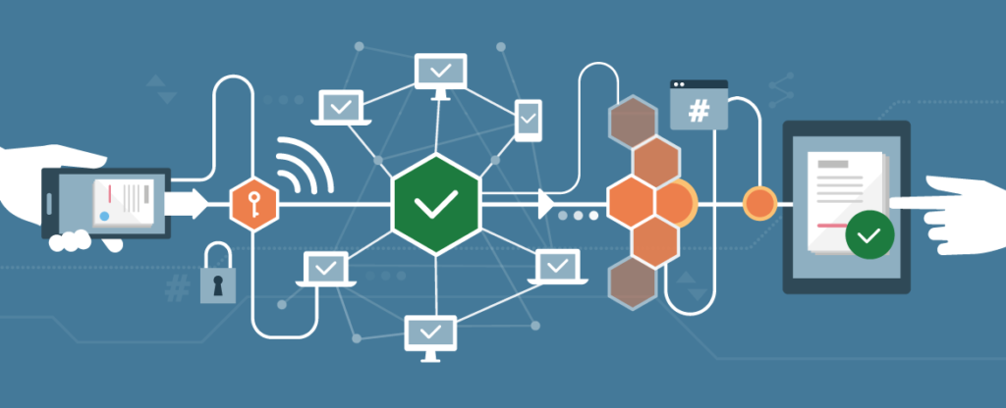
Somos tus teachers!
Julián
Colombiano, Matemático, Data Analytics, Clash of Clans, Ejercicio, Blockchain y viajes!

Slide 4

Somos tus teachers!
Zahid
Matemático (casi), sería futbolista pero me lastimé la rodilla, fan de R7, tenía un cuyo y un pez :c

Slide 5



Uno más para el staff team!
Ponce
Analista de Datos con formación en filosofía y psicología, petlover, entusiasta de la fotografía, ñoño del Señor de los Anillos y, ¡más!

Slide 6
Sube una foto, meme o gif que te defina al canal #fun de slack
¿Como quieres que te llamemos? y ¿Por qué elegiste esta imagen?
Cuéntanos más sobre ti en 1 frase
¿Por qué decidiste entrar al curso de Data?

Slide 7
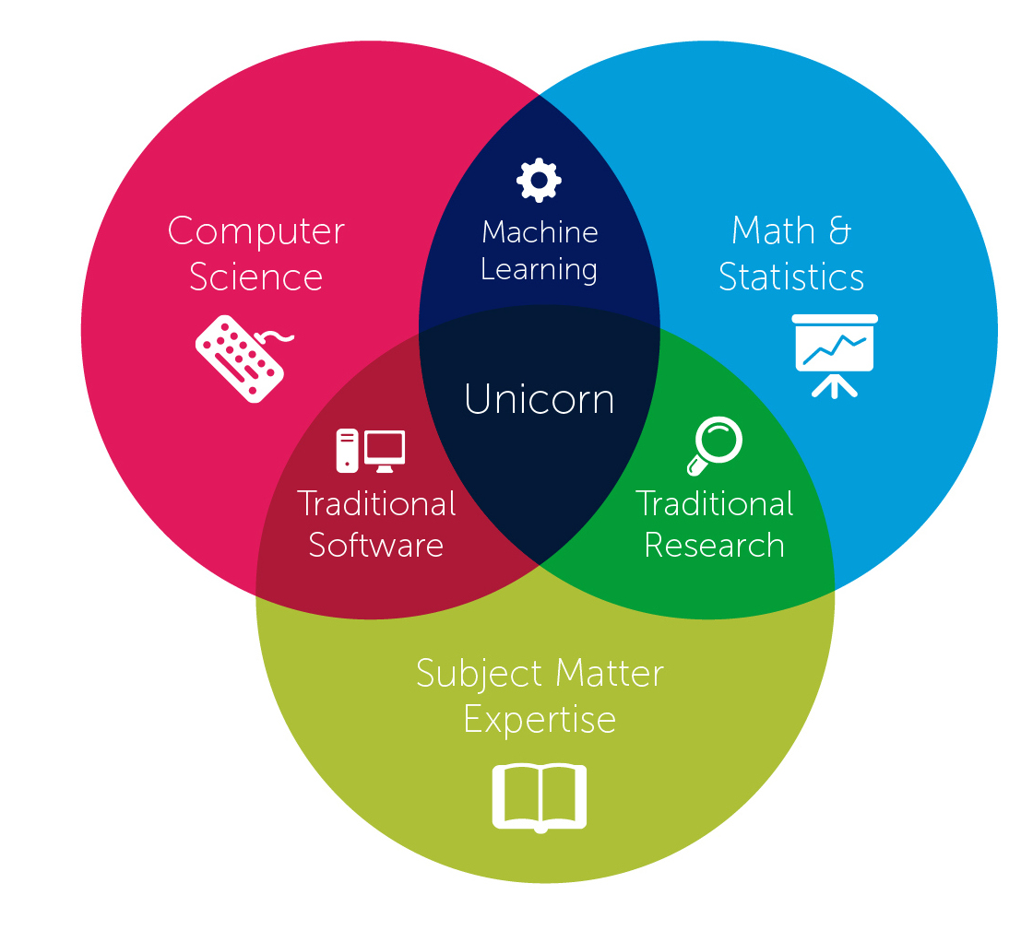
Al final… ¿Qué es Data Analytics?
Obtener los datos correctos
Estructurar y prepararlos
Conectar datos de distintas fuentes
Entender las implicaciones de usar estos datos
Entender estadística y matemáticas avanzadas
Diseño de experimentos
Calidad de las muestras
Entrenamiento y optimización de modelos
Definir el problema y entender qué variables son importantes para definirlo
Hacer buenas preguntas a los datos
Definir métricas que tengan sentido
Entender la repercusión y accionables para el negocio / proyecto
Traducir hallazgos a una audiencia no técnica

Slide 8
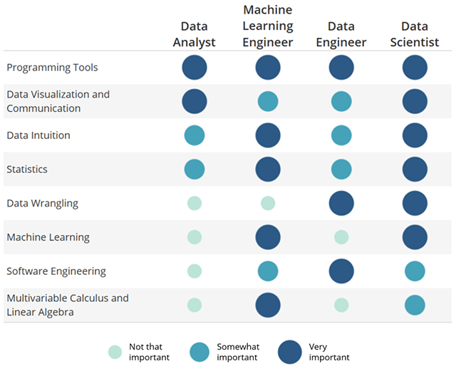
¿Qué puedo hacer con estos skills?
Business Analyst, Data Science Manager, y otras posiciones que hacen estrategia con datos...

Slide 9
Data Science Pipeline
Activities
Tools
Find data
Web Scraping, Queries to DB, API consumption | BeautifulSoup, Postman, MySQL
Read from text files, dbs, HTML, etc | Pandas
Description & Visualization | Pandas, Numpy, Matplotlib, Seaborn
Rename, drop, replace, transform, reshape, normalize | Pandas, Numpy
Statistical Tests, Dimension Reduction | SciPy, Statsmodels, Scikit-Learn
Prediction, Classification, Clustering | Scikit-Learn, Keras, Tensorflow, NLTK, etc
Interactive Charts & Dashboards | Bokeh, Plotly, Folium, Tableau
Generate API, run Pipeline | Python Anywhere
Extraction
Load Data
Explore Data
Transformation
Prepare Data
Analyze Data
Modeling
Model Data
Storytelling and Visualization
Deployment
Integration

Slide 10



LA CLASE
QUICK CHALLENGES
MÁXIMO 4 LABS POR SEMANA
Kahoot, Code Wars y otros ejercicios...
CODE ALONG
Clase enfocada a la práctica
PAIR PROGRAMMING
6 PROYECTOS
+
1 CAPSTONE PROJECT
Trabajo en equipo remoto
LAB REVIEW
Muestreo en cada lab y discusión de dudas los sábados
00

Slide 11
REGLAS BÁSICAS
La clase empieza 19h00 L-M y TBD S
Conéctate a Zoom a la hora correcta y siempre de tu computadora
Necesitamos toda tu atención: nada de “escuchar” la clase y no participar
La clase será remota, pero no pasiva
Mantén siempre la cámara encendida: considera que zoom es nuestro salón de clase, todos estamos ahí y juntos
Si posible, usa doble pantalla: una para apuntar y otra para ver la clase. De lo contrario, divide tu pantalla en 2 porciones.
Utiliza los recursos de zoom para participar siempre!
Durante la exposición: alza la mano, escribe en el chat...
Durante las actividades en grupo: comparte tu pantalla, haz anotaciones, codea en conjunto!
La participación en las actividades de grupo es obligatoria! Si no lo haces, lo contaremos como una ausencia...
Espera a los breaks para desconectarte - habrá momentos para despejarnos

Slide 12
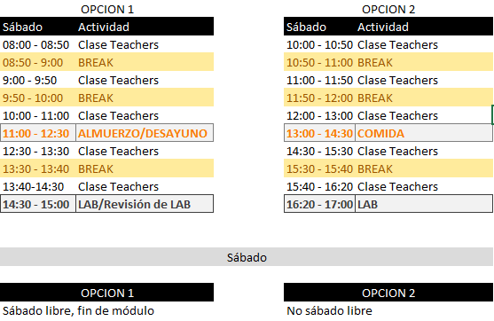
Votación Sábado
Encuesta

Slide 13
REGLAS BÁSICAS
MÁXIMO 8 FALTAS
80% LABS POR MÓDULO PARA GRADUARSE
LOS PROYECTOS SE PRESENTAN
Durante todo el bootcamp.
Cuidado, el sábado cuenta como falta doble!
Tres retrasos cuentan como 1 falta!
Únicas justificaciones posibles:
Viaje de trabajo al extranjero
Enfermedad con carta médica
Revisiones aleatorias de los labs: 3 a 5 labs revisados individualmente por persona. Todos tendrán!
Fecha límite de cada lab disponible en plataforma
Pasada la entrega, se comparten soluciones de compañeros
Comentario de labs los sábados 30 min antes
Proceso para los proyectos:
En general pasamos el proyecto con 1 semana de anticipación.
Sesiones individuales para bajar el tema y scope de proyectos
Presentación e storytelling cuentan tanto cuanto la ejecución técnica
Facebook Live y Jueces en cierre de módulos
3 a 5 minutos de presentación
No está permitido presentar código!
00

Slide 14

TENGO UNA PREGUNTA
Documentación
Antes de preguntar, lee la documentación de las librerías… casi siempre la respuesta está ahí
04
Ask a T.A.
Imposible de solucionar? El staff te puede ayudar
01
03
GIYF
Lo más probable es que otros hayan tenido tu duda antes
Pair Programming
Enseñar también es aprender! Es posible que tu compañero ya haya pasado por lo mismo...
02

Slide 16





¿Qué herramientas elijo para codear en Python?
Integrated Development Environments
Data Science Sandboxes
Especializado en Python
Más usado por equipos de data en producción
Soporte git, bdds, multiples lenguajes
Grátis y popular
Amplio soporte a librerías basadas en Cython
Coding en equipo
Jupyter Notebook integrado
Manejo de ambientes virtuales “fácilmente”
Usabilidad buena para estudiantes
Integrado a la nube, manejo de GPUs y TPUs
Interfaz amigable, integración con Google Drive y github
Soporte a Jupyter Notebook solo en versión de paga :(
Curva de aprendizaje puede ser un poco alta
Python y DataScience tools son add ons, no siempre bien integradas
Microsoft
Problemas de integración de librerías
Más para practicar, pero no tanto para deployar
Te mal acostumbras
Vive en internet, sin app local
Sintaxis tiene su chiste
Más para practicar modelos de ML, no para deployar

Slide 17
¿Cómo manejo mis librerías?
Herramientas para “aislar” nuestros proyectos y administrar librerías y sus versiones
Sencillo y fácilmente integrado a Python
Sin necesidad de adaptar las librerías
Abiertas y propietarias
Compila después de instalar, posibles problemas en OS
No checa conflictos con paquetes instalados
PIP + venv
Facil de usar, muchas veces sin línea de comando
No compila después de instalar, previne errores
Múltiples versiones de conda, pueden no ser compatibles
Librerías se deben adaptar, no todas lo hacen
Conda
Container con OS aislado, fácil cambiar entre versiones
Sin problemas de compatibilidad
Mejor para deploy
Curva de aprendizaje
Puede ser demasiado robusto para quien solo quiere aprender
Docker

